Slide 1
第十二章 傅氏级数

Slide 2
Fourier 级数
前面我们讨论了一般项是非负整数次幂的幂函数的函数项级数------幂级数，给出了幂级数的收敛半径和收敛域的求法，讨论了函数展开为幂级数的条件及函数展开为幂级数的直接展开法、间接展开法。
从本章开始我们来讨论一般项是三角函数的函数项级数------三角级数，重点讨论如何把函数展开为三角级数的问题，它的重要应用之一是对周期信号进行频谱分析，是学习积分变换的基础，也可利用三角级数展开式求出某些数项级数的和.

Slide 3

一、问题的提出
在自然科学与工程技术问题中，常会遇到周期现象具有周期现象的量，每经过时间 T 后所取的值就重复出现，这样的量在数学上可表示成时间 t 的周期函数 f ( t + T ) = f ( t )
正弦函数是一类比较简单的周期函数，而且是应
用十分广泛的一类周期函数。如在简谐振动和正弦电路电流分析中常遇到正弦型函数
但是在实际问题中，除了正弦函数外，还会遇到
非正弦周期函数，它们反映了较复杂的周期运动.

Slide 4
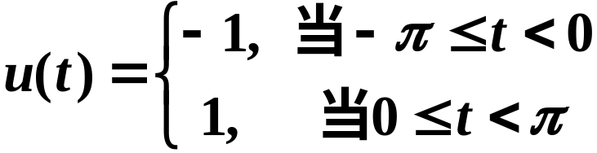

非正弦型周期函数：矩形波
如何深入地研究非正弦型周期函数呢？联系到前面
介绍过的用函数的幂级数展开式表示和讨论函数，我们也想将周期函数展开成简单的周期函数如正弦函数组成的级数.
不同频率的正弦波逐个叠加.

Slide 5
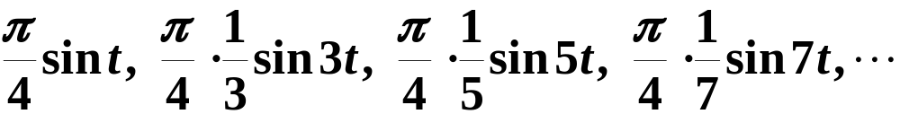
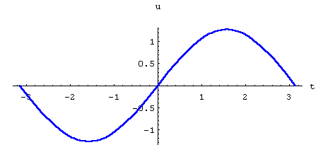
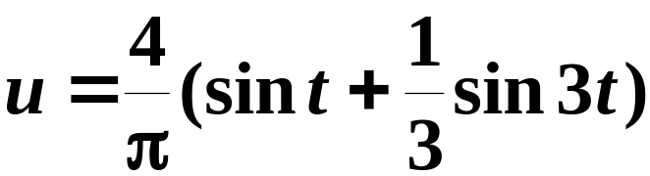
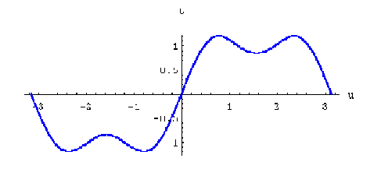

Slide 6
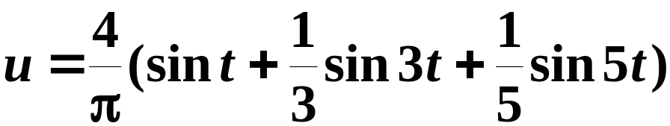
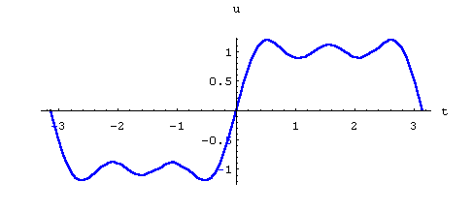
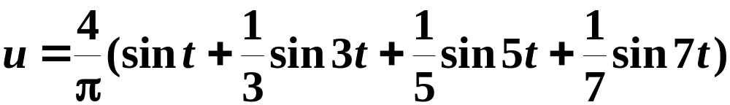
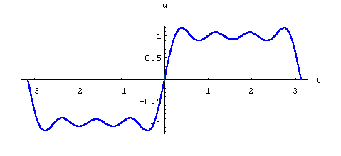

Slide 7
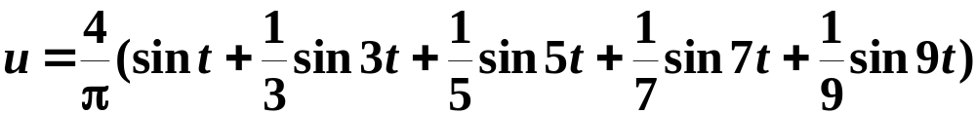
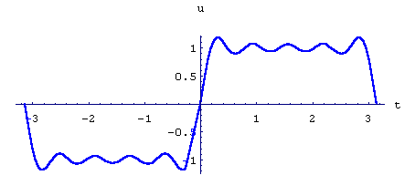
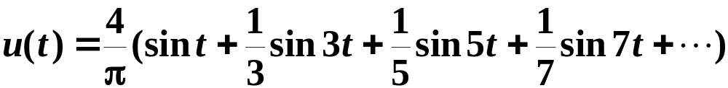

Slide 8
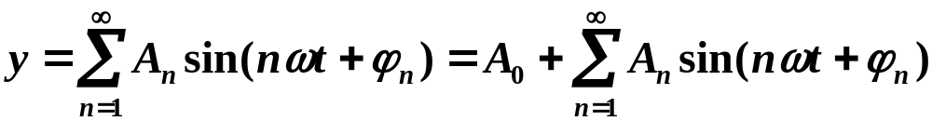
以电路计算为例，往往将以 T 为周期的函数化成一系列不同频率的正弦量之和。
将周期函数按上述方式展开，其物理意义是很明确的，这就是把一个比较复杂的周期运动看成一系列不同频率的简谐振动的叠加.

Slide 9
§1 三角函数系及其正交性
三角级数
级数
称为三角级数, 其中a₀, a_{n}, b_{n} (n = 1, 2, ⋅ ⋅ ⋅)都是常数.

Slide 10

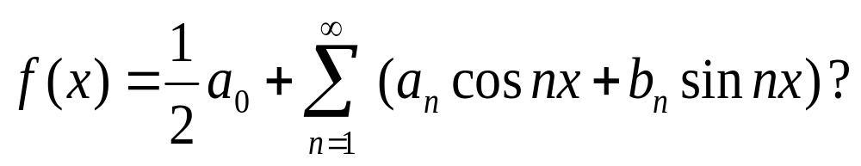
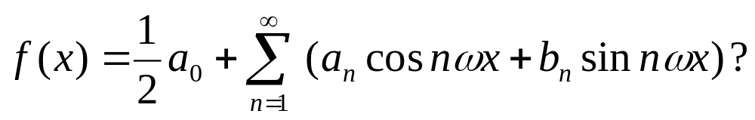

Slide 11
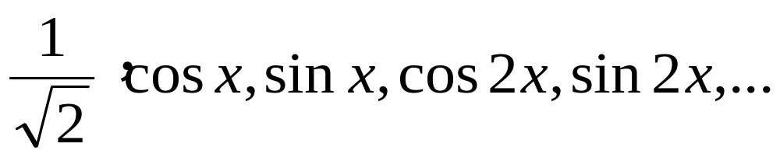
2.基本三角函数系及其特点
1, cos x, sin x, cos 2x, sin 2x, ⋅ ⋅ ⋅, cos nx, sin nx, ⋅ ⋅ ⋅
任何两个不同函数的乘积在区间[−π, π]上的积分为0。
任何两个相同函数的乘积在区间[−π,π]上的积分不等于零。
单位正交系

Slide 12
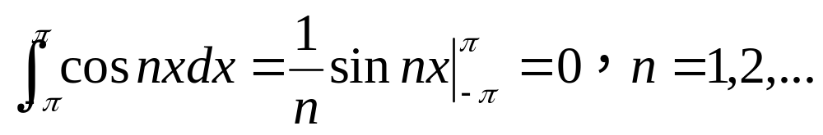
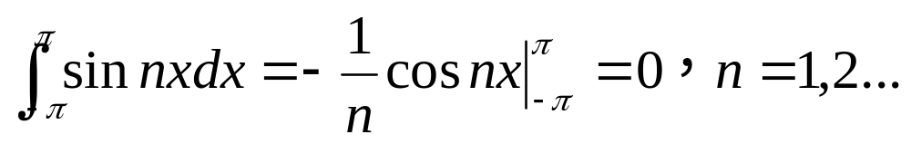

Slide 13
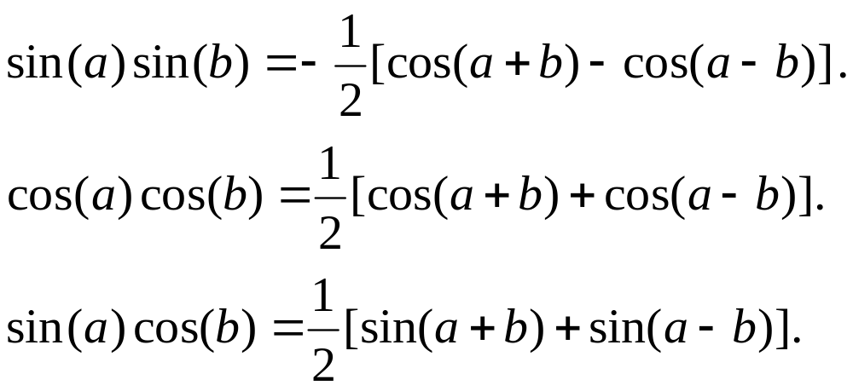
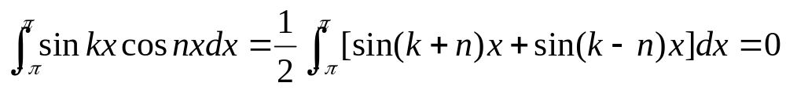

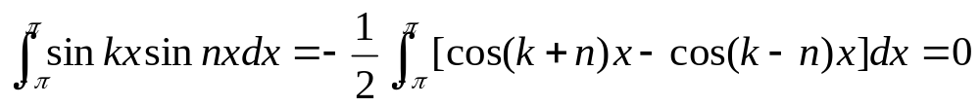
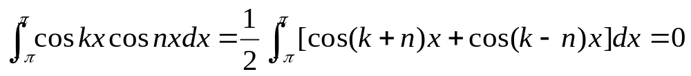


Slide 14
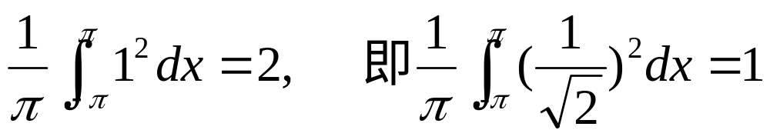
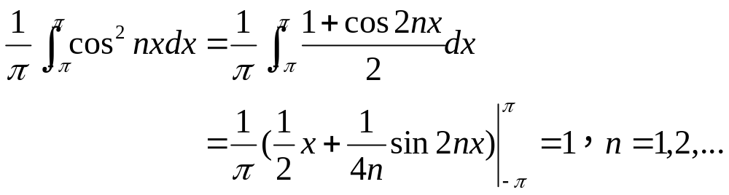
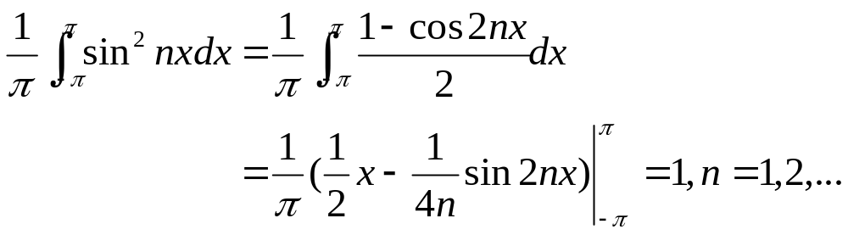

Slide 15
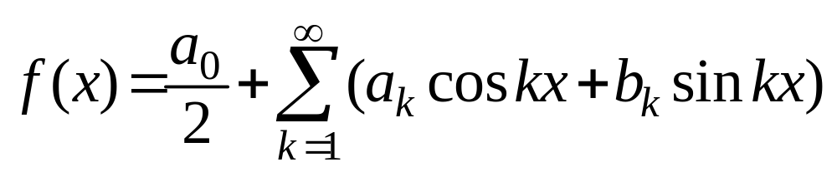
§2 周期为2π的函数的傅氏级数及其收敛性
1.周期函数的傅氏系数与傅氏级数
设f(x)是周期为2π的周期函数, 且能展开成三角级数，
那么系数a₀, a₁, b₁, ⋅ ⋅ ⋅ 与函数f(x)之间存在着关系。

Slide 16

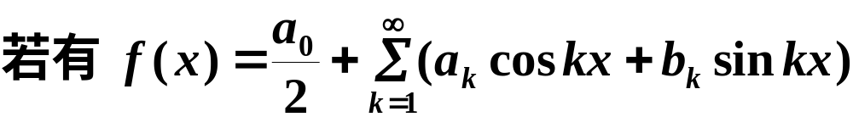
函数展开成傅里叶级数
问题:
1.若能展开, 是什么?
2.展开的条件是什么?

Slide 17

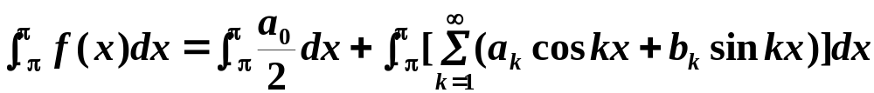
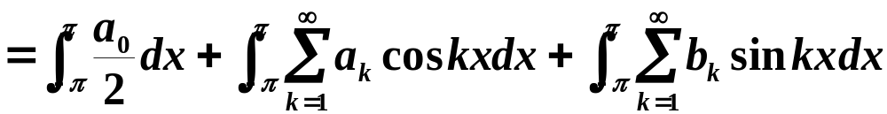
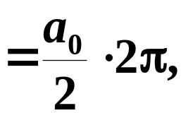
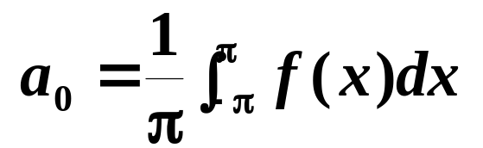

Slide 18

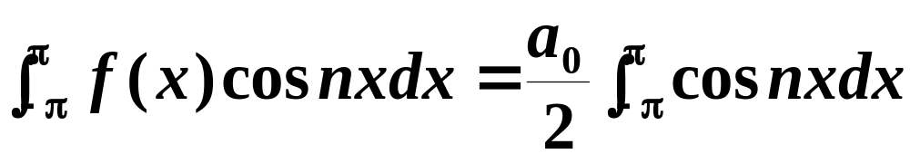
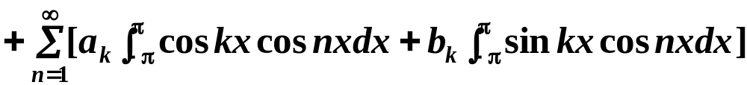
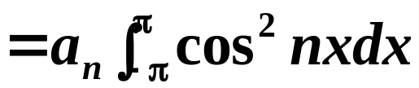

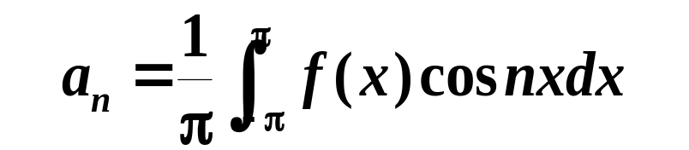


Slide 19

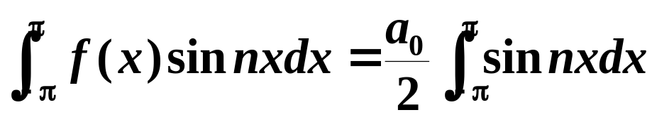

Slide 20
傅里叶系数

Slide 21
2.傅氏级数收敛性定理及傅氏展开式
(1)分段连续：f(x)在[a,b]上除去有限个第一类间断点外处处连续。

Slide 22
y
第一类间断点
1
-1
O
1
2
x

Slide 23
2.傅氏级数收敛性定理及傅氏展开式
(2)分段单调：
f(x)在[a,b]上只有有限个单调区间。

Slide 26



Slide 27
2.傅氏级数收敛性定理及傅氏展开式
(3)分段可微：函数f(x)在[a,b]上分段连续，存在有限个点a=x₀<x₁<…<x_{n}=b，使f(x) 在每一个小区间(x_{i} , x_{i+1})上可微，且在这些点处的广义导数f’(x_{i}+0), f’(x_{i+1}-0)存在(i=0,…,n)，则称f(x)在[a,b]上分段可微。

Slide 28
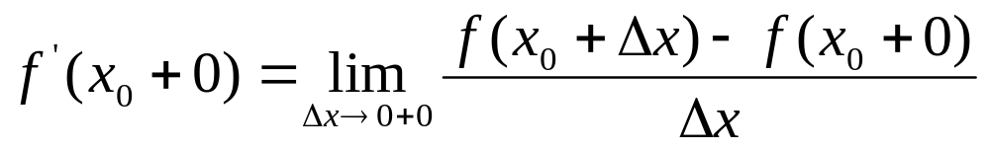
f (x) 在点 x₀ 处的右导数:
f(x)在x₀的广义右导数：

Slide 29
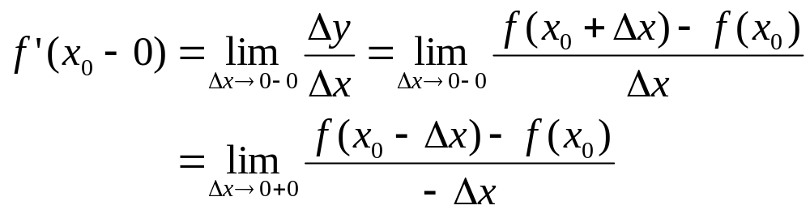
f (x) 在点 x₀ 处的左导数:
f(x) 在 x₀ 的广义左导数：

Slide 30
傅里叶级数
问题:

Slide 31
以上我们是在f ( x ) 可以展开成三角级数并可以逐项积分的前提下讨论问题的，下面我们撇开这个前提
只要公式中的积分都存在，就可以定出系数
并可唯一地写出f ( x ) 的 F -----级数
至于这个级数是否收敛，如收敛是否收敛到f ( x )的问题 ，有以下定理：狄利克雷充分条件

Slide 32
(4)狄利克雷充分条件
定理1：设函数f(x)以2π为周期, 在区间[−π, π]上分段连续且分段单调，则f(x)的傅氏级数在任一点x处均收敛，且其和函数为

Slide 33
(5)定理2
设函数f(x)以2π为周期, 且在区间[−π, π]上分段可微，则f(x)的傅氏级数在任一点x处均收敛到和函数

Slide 35
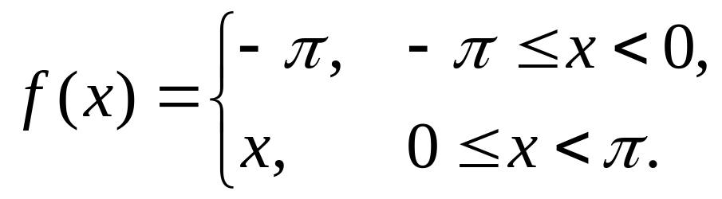







例1.

Slide 36
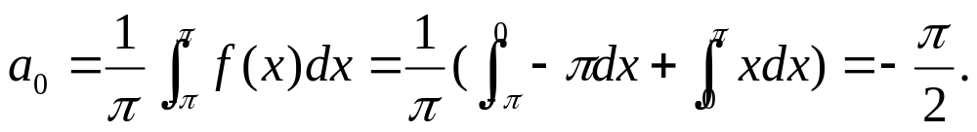
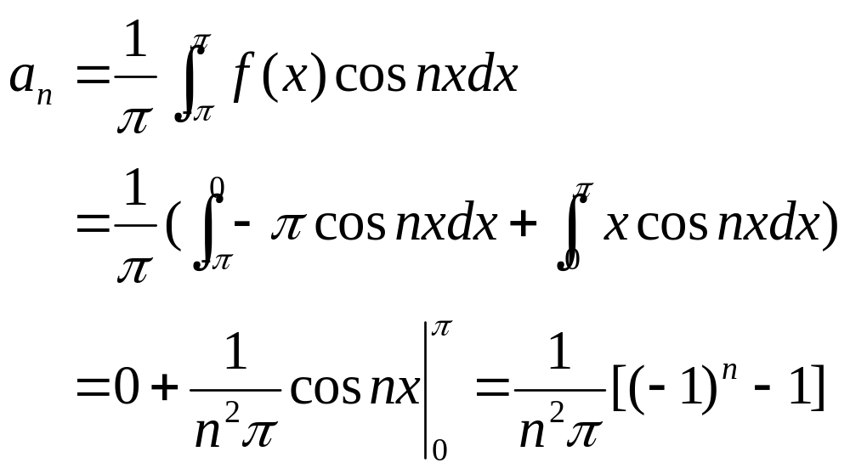
例1.

Slide 37
例1.

Slide 38
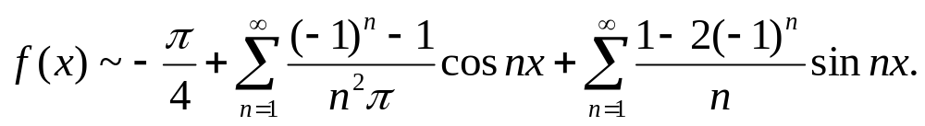
例1.

Slide 39
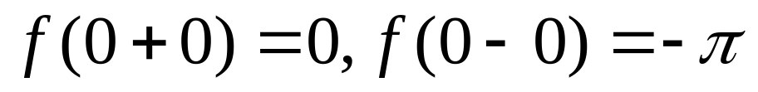
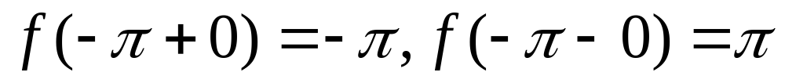
例1.

Slide 40
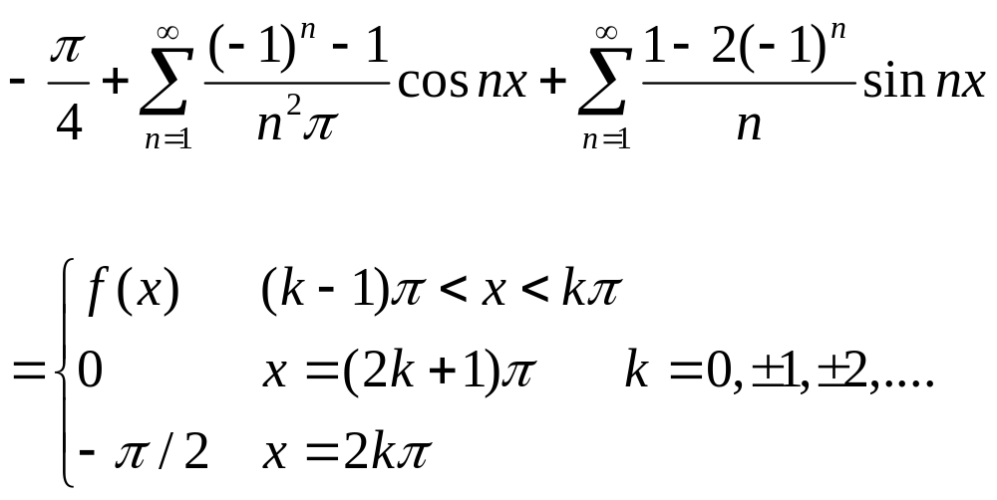
例1.

Slide 41
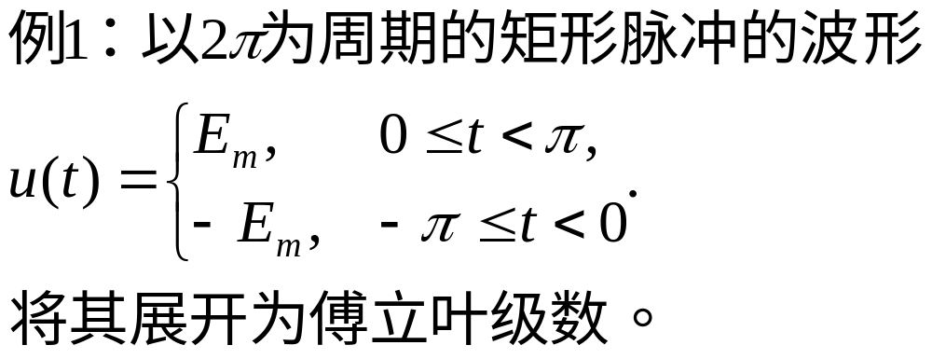

注意:
函数展开成傅里叶级数的条件比展开成幂级数的条件低得多.
解
所给函数满足狄利克雷充分条件.

Slide 42

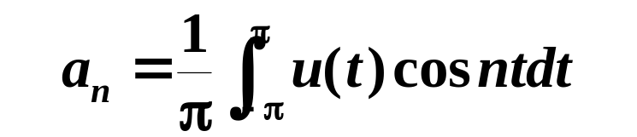
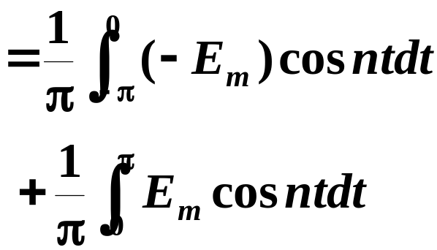

和函数图象为

Slide 43
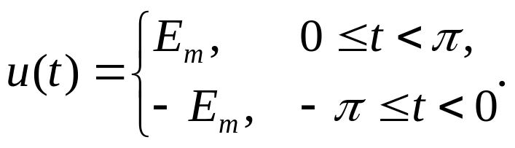
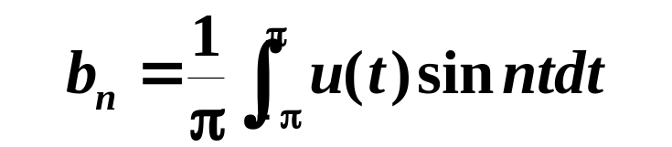




和函数图象为

Slide 44


所求函数的傅氏展开式为

Slide 45




例2
f ( x )在一个周期内的表达式为
解
f ( x )如右图所示
满足收敛定理的条件

Slide 46







例3
试求其Fourier级数的和函数
解
f (x)在整个数轴上连续 ，其Fourier级数处处收敛于f (x)本身.

Slide 47

思考题

Slide 48






解答

Slide 49






Slide 50


傅氏级数的意义——整体逼近

Slide 51


Slide 52


Slide 53


Slide 54


Slide 55


Slide 56


Slide 57


Slide 58


Slide 59


Slide 61


Slide 62


Slide 63


Slide 64




3.奇偶周期函数的傅氏级数
若f(x)是偶函数，其傅氏系数为

Slide 65

3.奇偶周期函数的傅氏级数
若f(x)是奇函数，其傅氏系数为

Slide 66
展开步骤
①验证 f ( x ) 满足 Dirichlet 条件，并确定f ( x )
的所有间断点，可作图，结合图形进行分析、判断
②根据公式计算Fourier系数
③写出Fourier 级数展开式，并注明展开式的
成立范围
注
求Fourier系数一般要用分部积分法，有时甚至
要多次分部积分，较麻烦且容易出错，此外，某
些a_{n} , b_{n} 需要单独计算，容易忽略而导致错误

Slide 67


求函数的Fourier级数展开式，主要的工作是计算
Fourier系数，利用函数的奇偶性可简化Fourier系数计算，
当f ( x ) 是奇函数时
此时其Fourier级数展开式是只含有正弦项而没有
常数项和余弦项的正弦级数

Slide 68

当f ( x ) 是偶函数时
此时其Fourier级数展开式是只含有常数项和余弦项而没有正弦项的余弦级数

Slide 69



4.任意周期的周期函数的傅氏级数
设函数f(x)的周期为2l，在R上有定义，在[-l,l]上可积，则相应的三角函数系为
令 ，则改写成

Slide 70



4.任意周期的周期函数的傅氏级数
令 ，则 是以2π为周期的函数.

Slide 71



4.任意周期的周期函数的傅氏级数

Slide 72



4.任意周期的周期函数的傅氏级数

Slide 73



4.任意周期的周期函数的傅氏级数
周期为2l的函数f(x)的傅氏级数为

Slide 74


4.任意周期的周期函数的傅氏级数
当f(x)为奇函数时,
其中

Slide 75


4.任意周期的周期函数的傅氏级数
当f(x)为偶函数时,
其中

Slide 76






Slide 77


Slide 78



Slide 79


Slide 80



Slide 81




Slide 82


Slide 83



Slide 84





解

Slide 85




Slide 86



Slide 88
非周期函数的展开
前面我们研究了周期为T = 2 l 的函数展开成
Fourier 级数，其中所涉及到的函数都是定义在
无限区间上，但在实际应用中却需要对非周期函数，或定义在有限区间上的函数展开成Fourier 级数，下面我们就来讨论这种情况.

Slide 89
5.定义在有穷区间的函数的傅氏系数
(1)若f(x)在[−π, π)上有定义，则令
当k=0时，F(x)=f(x),x∈ [−π, π).
F(x) 以2π为周期,称为f(x)的周期延拓函数。

Slide 90



Slide 91
F(x)的傅氏级数

Slide 92
5.定义在有穷区间的函数的傅氏系数
若f(x)在(−π, π]上有定义，则令

Slide 93
5.定义在有穷区间的函数的傅氏系数
若f(x)在[−π, π]上有定义，且f(−π)=f(π),则令

Slide 94

5.定义在有穷区间的函数的傅氏系数
若f(x)在[−π, π]上有定义，且f(−π) ≠f(π),则令

Slide 95
解

Slide 96

解

Slide 97



Slide 98

解
所给函数满足狄利克雷充分条件.
拓广的周期函数的傅氏级数展开式在
收敛于 .

Slide 100





Slide 102
所求函数的傅氏展开式为

Slide 103




利用傅氏展开式求级数的和

Slide 104
利用傅氏展开式求级数的和

Slide 105




Slide 106


Slide 107
(2)f(x)在[-l,l)or(-l,l]or[-l,l]上有定义
可按(1)的方法将其延拓为以2l为周期的函数，f(x)对应的傅氏级数为

Slide 108
周期延拓
设函数 f ( t ) 在[ -l , l )上满足Dirichlet 条件
为了将其展开为Fourier 级数，需要将 f ( t ) 在
[ -l , l ) 以外进行周期性延拓，也就是作一个周期.
为 l 的函数 F (t ) 使得F (t ) 在[ -l , l ) 上与
f ( t )恒等，将F (t ) 展开成Fourier 级数.

Slide 109
而在 [ -l , l ) 的连续点处， 有
若 t₀ 是 [ -l , l ) 内的间断点，则在该点处，级数收敛于

Slide 110




需要注意的是区间的两个端点，
虽然对 f ( t ) 来说，在左端点右连续，右端点左连续，但延拓成 F (t ) 以后，在
就不一定连续，由收敛定理 ，
级数收敛于
因此若 f ( t ) 在 [ -l , l ) 上 左端点的右极限等于
右端点的左极限，即
展开式在

Slide 111
展开式在
此时Fourier 级数的收敛域包括区间的端点，否则
Fourier 级数的收敛域不包括区间的端点.
应该指出，这里所要展开的是 f ( t ) 要得到的是第二个级数，在实际计算中并不需要得到第一个级数，虽然两个展开式形式上完全相同，但它们的收敛域不同， F (t ) 是延拓到整个数轴上的情形，而 f ( t ) 的展开式只局限于[ -l , l ] ，因此在讨论 f ( t ) 的展开式的收敛域时，不要扩展到 f ( t ) 的定义域之外.

Slide 112




解

Slide 113







Slide 114






另解

Slide 115

(3)f(x)在[0,l]上有定义
偶延拓。令
当0≤x≤l时,

Slide 116



(3)f(x)在[0,l]上有定义
奇延拓。令
当0<x<l时,

Slide 117
注意
f(x)在[0,l]连续时，在[0,l]内f(x)即可展开为余弦级数,也可展开为正弦级数. 两个级数在(0,l)内都等于f(x),而在(0,l)之外,两个级数可能就不相同了.

Slide 118
注意
一般而言，
奇延拓的收敛域不包括端点
偶延拓的收敛域包括端点

Slide 119
解
y
1
-2
0
2
x

Slide 120




Slide 121





y
解
1
-2
0
2
x

Slide 122


解
y
1
-2
0
2
x

Slide 124




解

Slide 125



解
(1)求正弦级数.

Slide 126



Slide 127






(2)求余弦级数.

Slide 128


Slide 129
§3 贝塞尔不等式与帕斯瓦尔不等式
若f(x)以2π为周期，设
若 ，则误差
最大偏差：
平均平方误差：
选择 使 最小。

Slide 130


§3 贝塞尔不等式与帕斯瓦尔不等式

Slide 131
§3 贝塞尔不等式与帕斯瓦尔不等式
其中 是f(x)的傅氏级数。
当
最小。

Slide 132
§3 贝塞尔不等式与帕斯瓦尔不等式
定理1：设函数f(x)在[−π, π]上可积，则当取
等于f(x)的傅氏系数时，三角多项式T_{n}(x)与f(x)的平均平方误差达到最小，且
其中 为f(x)的傅氏级数。

Slide 133
§3 贝塞尔不等式与帕斯瓦尔不等式
推论1：设函数f(x)在[−π, π]上有界可积，则有下列贝塞尔不等式：
推论2：设函数f(x)在[−π, π]上有界可积，则傅氏系数a_{n}与b_{n}都趋向于零(当n→∞时)。

Slide 134
§3 贝塞尔不等式与帕斯瓦尔不等式
定理2：设函数f(x)在[−π, π]上有界可积，将f(x)的傅氏系数的前(2n+1)项的部分和记作S_{n}(x),即
令 则有

Slide 135

§3 贝塞尔不等式与帕斯瓦尔不等式
推论1：当函数f(x)在[−π, π]上有界可积，则有帕斯瓦尔不等式：
这里 为f(x)的傅氏系数。

Slide 136
§3 贝塞尔不等式与帕斯瓦尔不等式
贝塞尔不等式几何解释
帕斯瓦尔不等式的几何意义
平均逼近与平均收敛：S_{n}与f之间在可积函数空间中的距离趋于零（当n→∞时）。

Slide 137

§3 贝塞尔不等式与帕斯瓦尔不等式
[−π, π]上两个有界可积函数f与g之间的距离是f-g的范数，
令
那么

Slide 138
小结
1 以2L为周期的傅氏系数;
2 利用变量代换求傅氏展开式;
3 求傅氏展开式的步骤;
（1）.画图形验证是否满足狄氏条件(收敛域,奇偶性);
（2）.求出傅氏系数;
（3）.写出傅氏级数,并注明它在何处收敛于

Slide 139
4 非周期函数的展开
奇函数和偶函数的傅氏系数;正弦级数与余弦级数;非周期函数的周期性延拓;
5、需澄清的几个问题.(误认为以下三情况正确)
a.只有周期函数才能展成傅氏级数;

Slide 140
Fourier 级数 小结

Slide 141
一、主要内容
常数项级数
函数项级数
一
般
项
级
数
正
项
级
数
任
意
项
级
数
收
敛
半
径
R
幂级数
三角级数
泰勒展开式
傅氏展开式
满足狄 氏条件
泰勒级数
傅氏级数
在收敛 级数与数
条件下 相互转化
数
数或函数
函 数

Slide 142
一、主要内容
1。 Fourier 级数
Fourier 系数

Slide 143
2。收敛定理（Dirichlet充分条件）
f ( x ) 在一个周期内
①连续或只有有限个第一类间断点
②只有有限个极值点
则Fourier 级数收敛，且

Slide 144
3。周期为 2L 的函数展开为
Fourier 级数

Slide 145
若 f ( x ) 是奇函数或偶函数，则有简化的计算公式
偶函数
奇函数
4。非周期函数的展开
上有定义的函数 f ( x )

Slide 146
先在整个数轴上作周期延拓，将延拓后的函数
展开成 Fourier 级数，最后限制自变量的取值范围， 即得f ( x ) 的 Fourier 级数展开式
上有定义的函数 f ( x )
奇延拓——-展开成正弦级数
（收敛域一般不包含端点）
偶延拓——展开成余弦级数
（收敛域一定包含端点）

Slide 147
5。强调几点
这部分内容所涉及到的问题，类型不多，有
求函数的Fourier 级数展开式，讨论其和函数，
证明三角等式，求某些数项级数的和 。解法也
比较固定首先是求出Fourier 系数，写出Fourier
级数，然后根据 Dirichlet 充分条件讨论其和函数
⑴记住 Fourier 系数公式。 Fourier 系数的计算
须不止一次地使用分部积分公式，要小心
⑵掌握Dirichlet 收敛定理的内容

Slide 148
⑶求函数的Fourier 级数展开式，必须注明展
开式的成立范围——即连续区间，也即只要去
掉间断点
⑷注意函数的奇偶性、周期性
⑸注意函数的定义域，是否需要延拓
无论是奇延拓还是偶延拓，在计算展开式的系数
时只用到 f ( x ) 在[ 0 , l ] 上的值，所以在解题过程中并不需要具体作出延拓函数 F ( x ) ，而只须指明采用哪一种延拓方式即可

Slide 149
收敛定理
Fourier
级数
其它展开
Fourier 系数
正弦、余弦级数
求和函数的表达式、常数项级数的和

Slide 150





二、典型例题
例1
解

Slide 151







同理

Slide 152



解
关键是写出 f ( x ) 在一个周期内的表达式
易见 f ( x ) 是奇函数

Slide 153


Slide 154





解
此题是定义在
的函数展开成正弦级数
为此首先对 f ( x ) 作奇延拓在作正弦展开
依收敛定理
当 x 是连续点时
s ( x ) = f ( x )
当 x 是间断点时

Slide 155






只须注意端点处的情况

Slide 156


例4
已知 f ( x ) 在 [ - 1 , 1 ] 上的 Fourier 级数为
该级数的和函数为s ( x )
则
A s ( 1 ) =1 s ( 2) = 4
B s ( 1 ) =0.5 s ( 2) = 4
C s ( 1 ) =0.5 s ( 2) = 0
D s ( 1 ) =1 s ( 2) = 0

Slide 157







解
对 f ( x ) 进行偶延拓

Slide 158





令 x = 0 得

Slide 159











Slide 160




证明
本例实则是将 函数f ( x )展开成Fourier 级数
先展开成余弦级数，须进行偶延拓

Slide 161








Slide 162







再展开成余弦级数 ，须进行奇延拓

Slide 163


